Slide 1

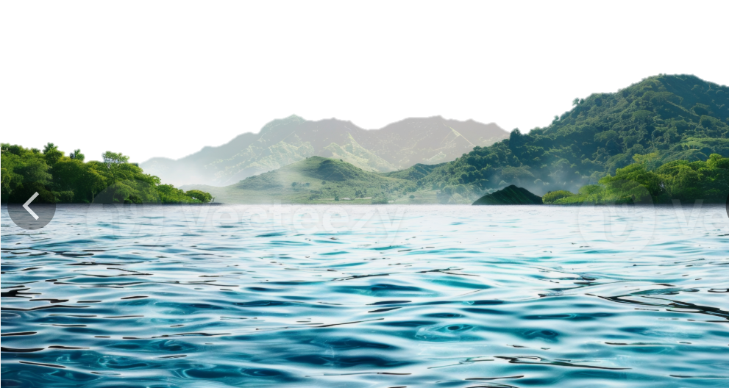
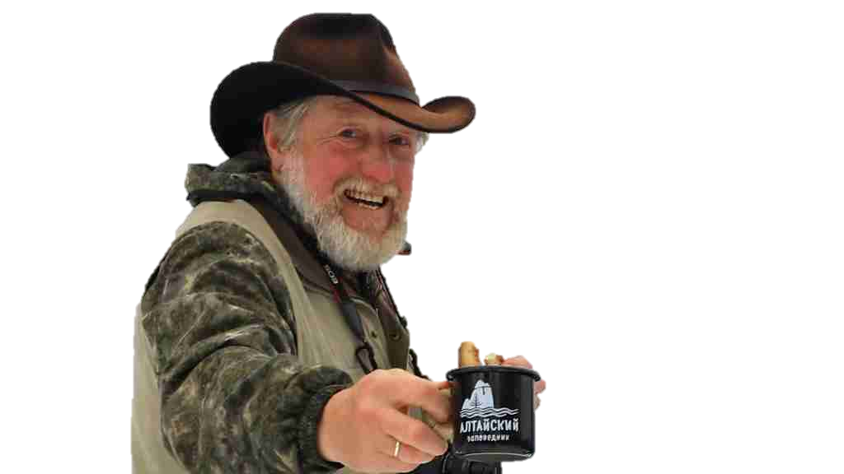
Увидеть сердцем, сохранить делом:
30-летняя вахта Хранителей Озера
Веселовский Евгений Дмитриевич
село Яйлю, Алтайский биосферный заповедник
2026 год - год 30-летия АНО «Хранители Озера»

Slide 2

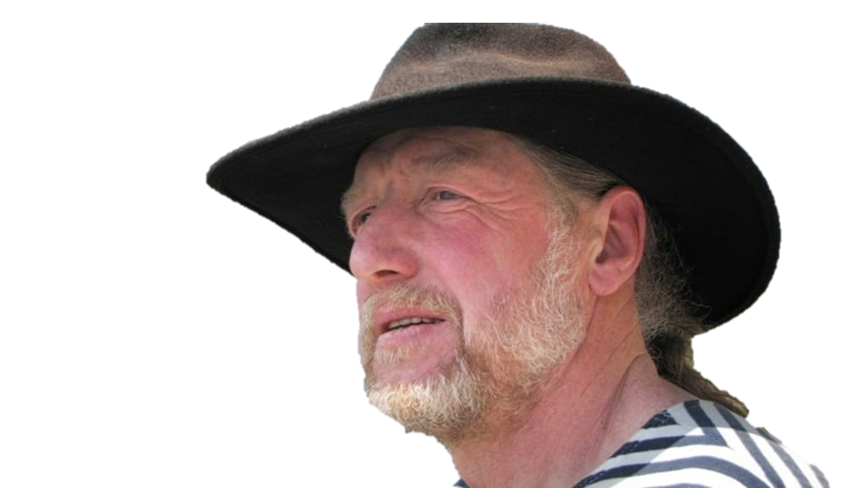
Философия просветителя: «Увидеть и сохранить»
Главный вызов: Разрыв между поколениями и утрата «кода места».
Молодежь уезжает, история исчезает, природа становится просто «пейзажем», а не Домом.
Мой метод: Связка «Человек — История — Природа».
Нельзя сохранить озеро, не сохранив память о людях, которые его защищали.
Нельзя воспитать защитника, не дав ему прикоснуться
к истории руками.

Slide 3
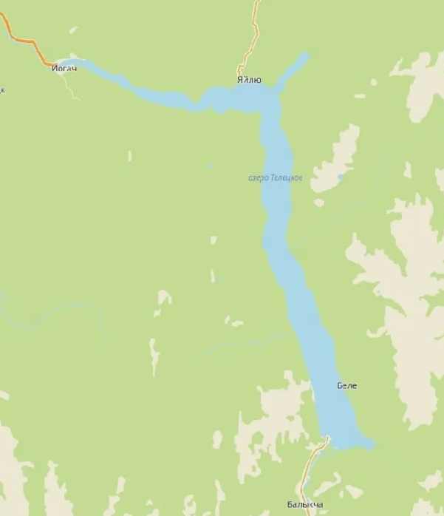
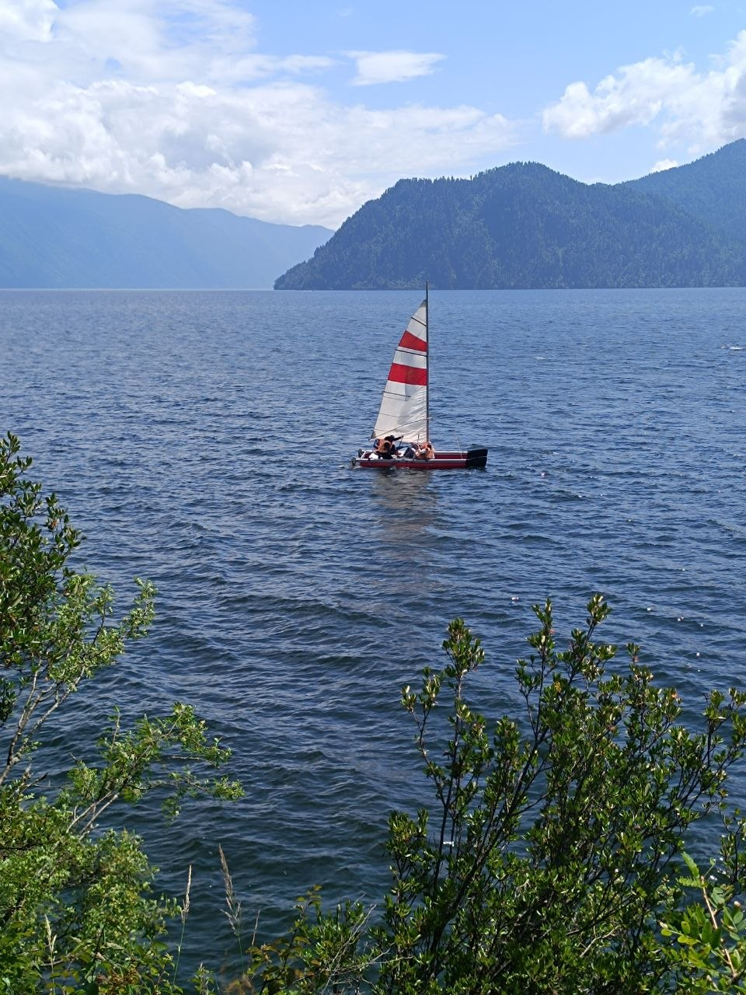
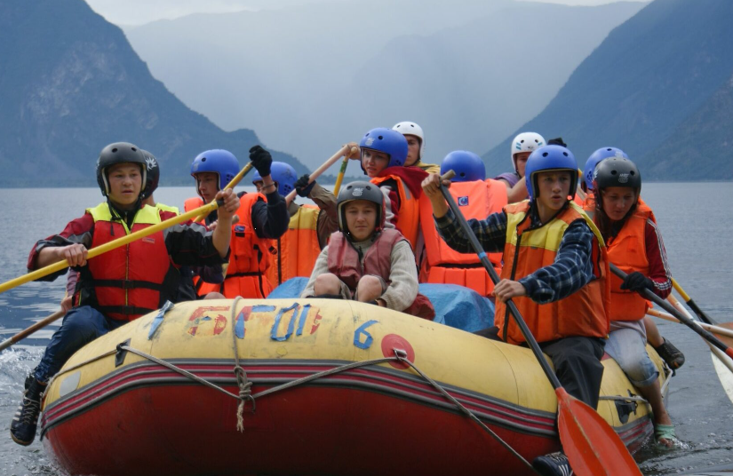
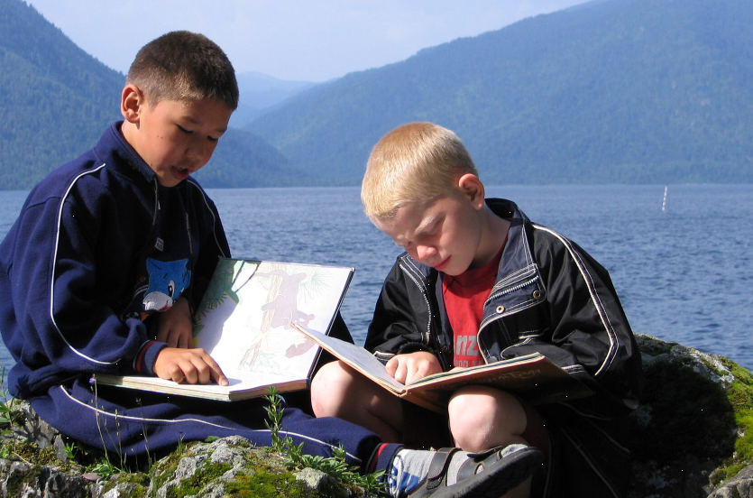
Экосистема проектов:
Как это работает?
Музей «Хранители Озера» —
Память и смыслы.
Стипендии —
в лицах и делах
Телецкий КнигоВорот —
интеллект и кругозор.
Телецкий Дед Мороз —
доброта и традиции.
Класс снежного барса - узнать героя и выбрать путь.
Путь Воина —
дисциплина и сила духа.
Походы и сапборды —
здоровье и прямое познание.

Slide 4



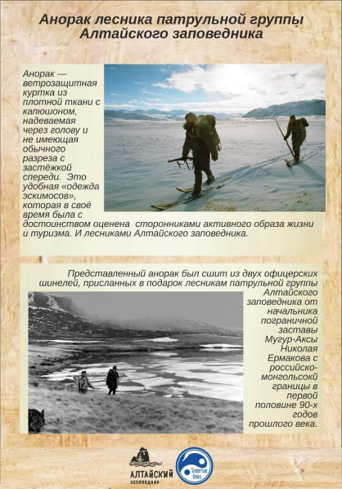

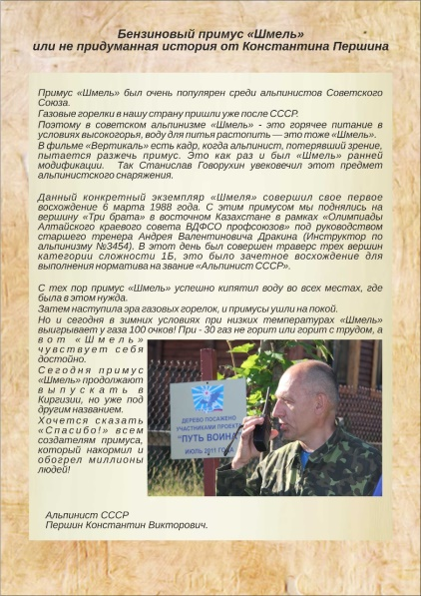
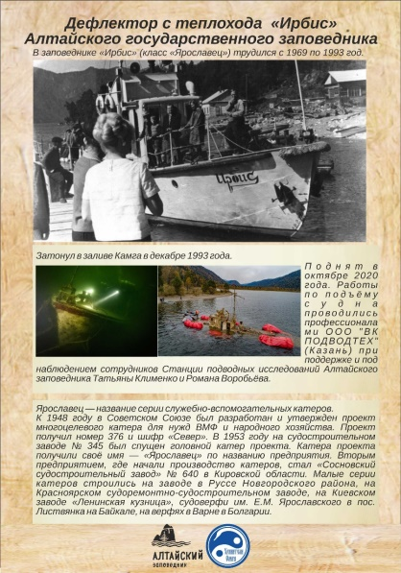
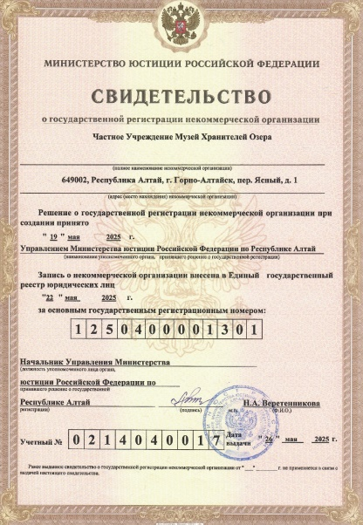
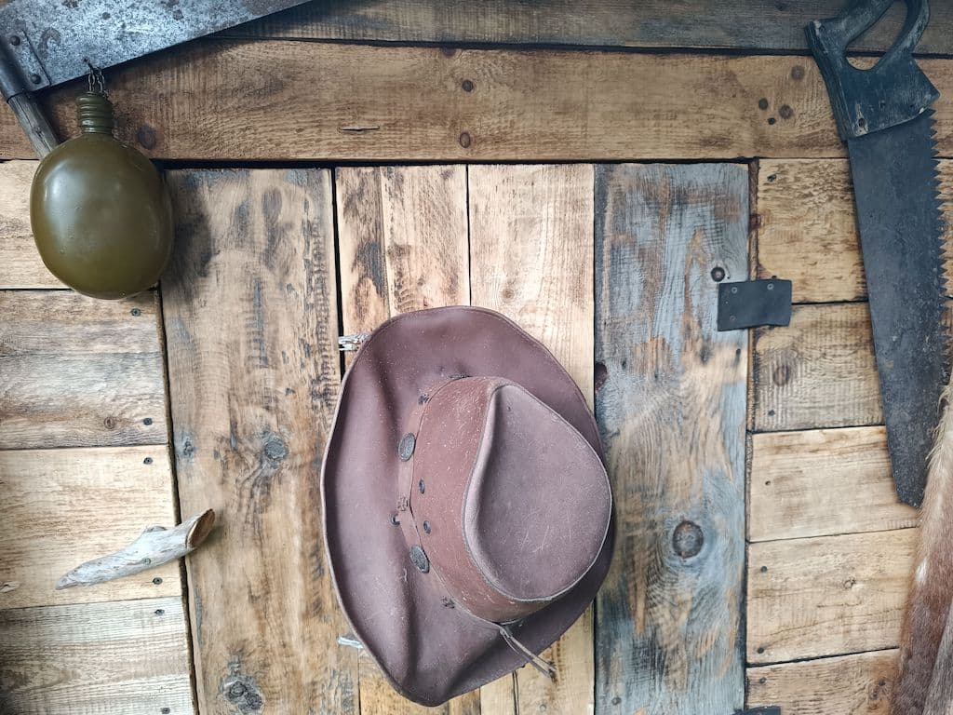
Проект №1: Музей «Хранители Озера» — Увидеть прошлое
Сроки реализации:
Суть: Сохранение нематериального наследия заповедных людей Телецкого озера второй половины XX века.
Контент: Сбор артефактов-экспонатов и их описание, написание и озвучивание рассказов.
Масштаб: Размещение информации на сайте «Заповедное село Яйлю», публикации в СМИ Республики Алтай и Алтайского края, трансляции на радио и подкаст на базе Национальной библиотеки РА.
Признание: Участие в IX Международном конкурсе музеев. Рассказы публикуются в печатных СМИ Республики Алтай и Алтайского края. Аудиоверсии рассказов транслируют по республиканскому радио и размещают в моём подкасте на сайте Национальной библиотеки Республики Алтай https://nbra.ru/biblioteke-105-let/4681-literaturnyj-podkast-chitateli-kak-pisateli-vypusk-1 и размещаются на вебресурсах Алтайского биосферного заповедника и села Яйлю.
Результат: История «оживает» через голос и предмет. Это база идентичности.
Подробнее: https://www.zapovedselo.ru/rubriki/muzey-hraniteli-ozera

Slide 5
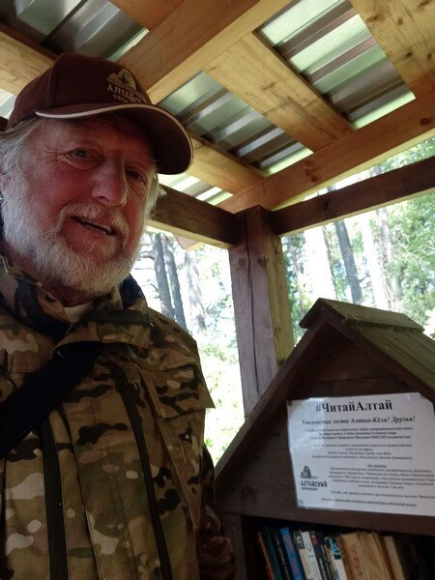
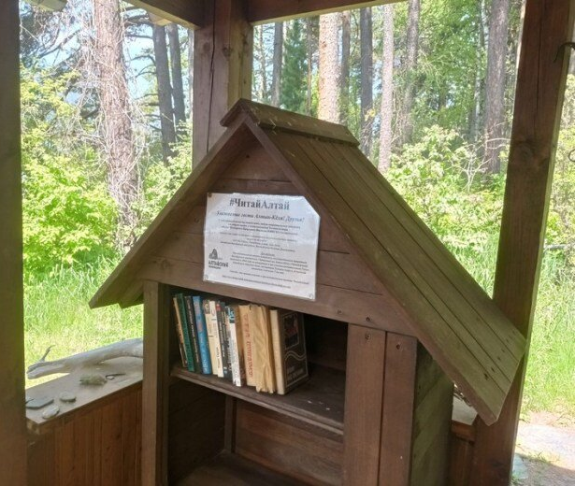

Проект №2: Телецкий КнигоВорот — Увидеть мир через книгу
Сроки реализации: 2014 год — по настоящее время.
Формат: свободный обмен книгами в удалённых сёлах и на смотровых площадках Телецкого озера; программа чтения на природе.
Смысл: вернуть живое, тактильное чтение и сделать книгу мостом в большой мир.
Масштаб: книги приходят со всей России, часто — с письмами будущим читателям.
Признание: представлен доклад на межрегиональной научно-практической конференции «Книга и чтение в Республике Алтай: многообразие возможностей».
Интеграция: часть программы «Телецкая школа».
Результат: сформирована доступная книжная среда, укрепляется интерес к чтению и культурно-образовательная жизнь территории.
Подробнее: https://altzapoved.ru/proekti/teleckaya-shkola#prog
https://dzen.ru/a/ZLs5i33deicMhel1

Slide 6

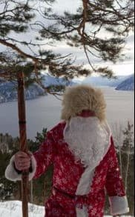
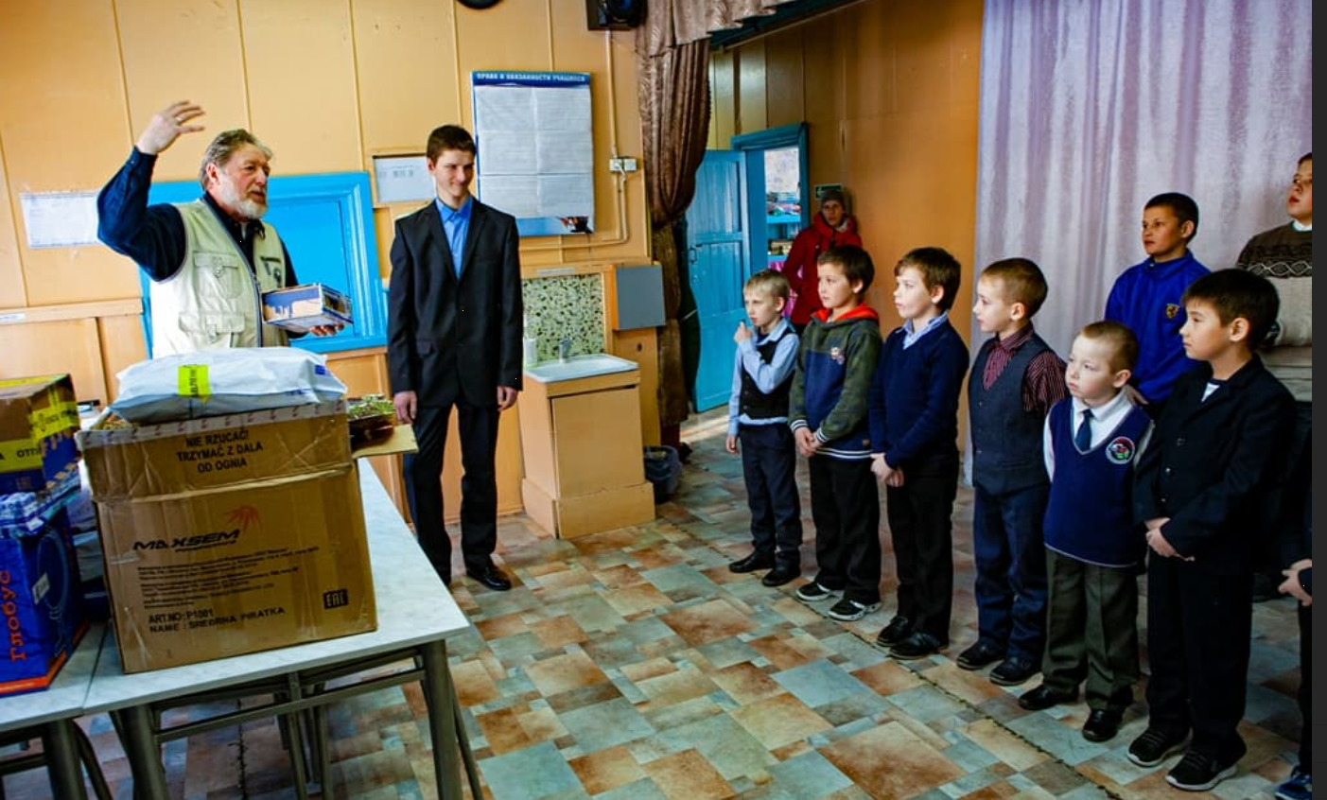
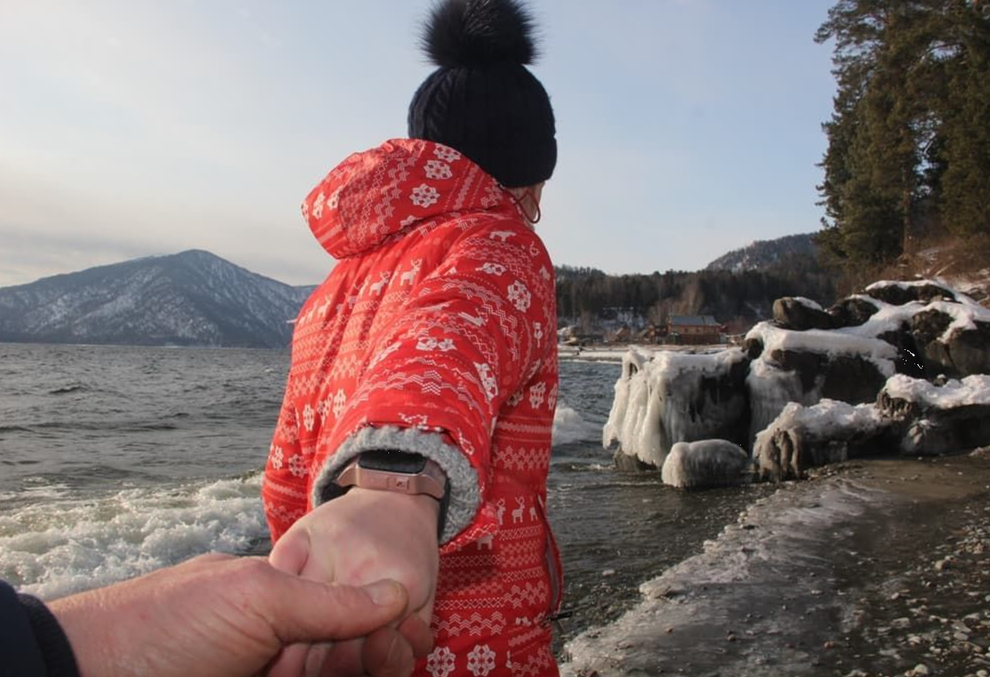
Проект №3: Телецкий Телецкий Дед Мороз — Сохранить чудо
Сроки реализации: с 2016 года, ежегодно в декабре
Формат: благотворительная социально-экологическая акция.
Смысл: новогодний праздник и поддержка местного сообщества
Масштаб:. проект с участием жителей, заповедника и друзей Телецкого озера
Признание: известная и регулярно освещаемая инициатива сотрудника ООПТ
Интеграция: экологическое просвещение, школа, традиции, адресная помощь.
Результат: подарки, внимание и праздничная атмосфера для детей и жителей
Яйлю.
Подробнее: https://www.zapovedselo.ru/content/yailyu-rodnoi-dom
https://www.zapovedselo.ru/content/hroniki-teleckogo-ded-moroza-ili-speshite-tvorit-dobro

Slide 7

Проект №4: Стипендии «Хранители Озера» — Сохранить в лицах
Сроки реализации: с 2020 года по настоящее время, ежегодно.
Формат: именные стипендии и премии лучшим ученикам заповедной школы села Яйлю от АНО «Спортивно-экологический клуб «Хранители Озера».
Смысл: поддержать старательных и активных детей, подчеркнуть значимость учёбы и общественной деятельности, сохранить историю заповедной школы через конкретные лица
Масштаб:. точечная, но регулярная поддержка малокомплектной сельской школы; за несколько лет сформирован круг стипендиатов и лауреатов.
Признание: в последние годы вручается премия имени И.В. Ливанова, директора заповедника, при котором в 1937 году в Яйлю открылась школа; о вручении стипендий и премии регулярно сообщают заповедные и партнёрские ресурсы
Интеграция: часть программы «Телецкая школа» и образовательной среды заповедного села, связана с просветительскими инициативами «Хранителей Озера».
Результат: повышается мотивация к учёбе и общественной активности, поддерживаются талантливые школьники, укрепляется связь детей с историей заповедника и сообществом «Хранители Озера»

Slide 8

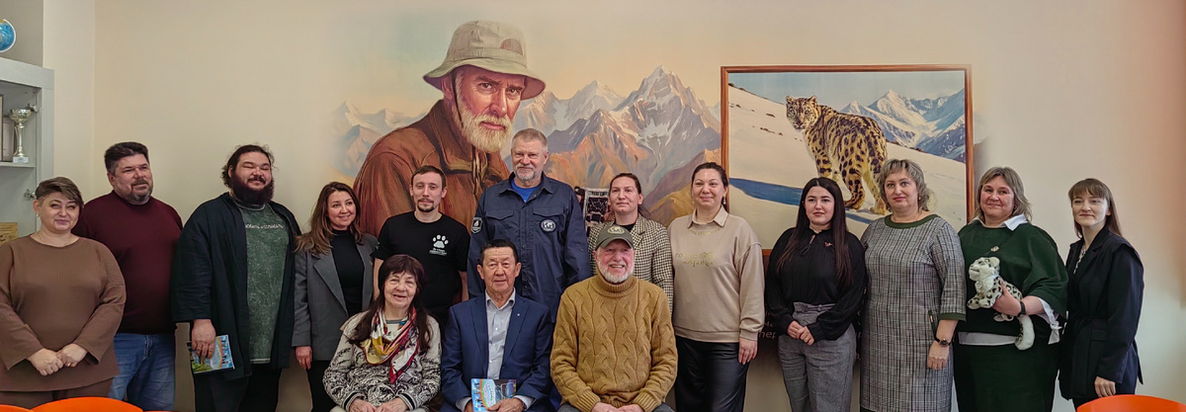
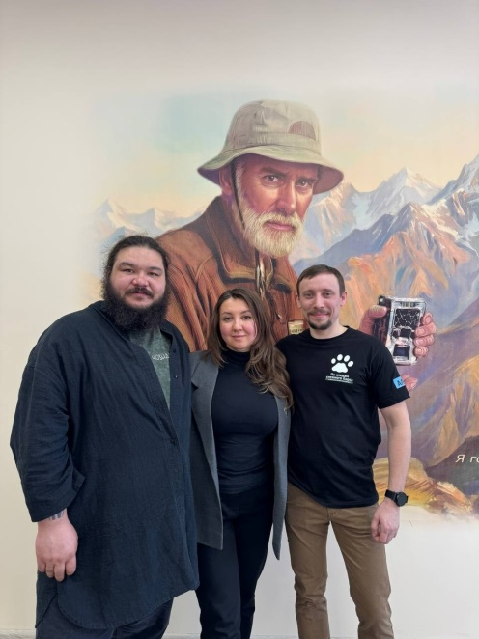
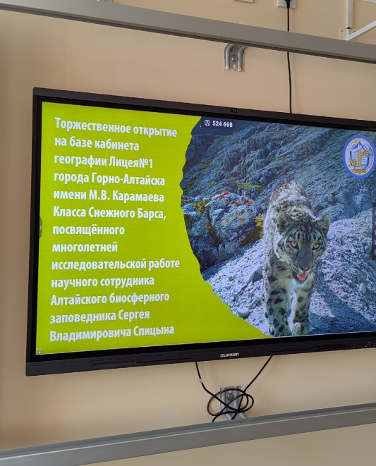
Проект №5: Класс снежного барса — увидеть хищника, выбрать путь
Сроки реализации: с 2025/2026 учебного года, действует в настоящее время
Формат: специализированный кабинет географии «Класс снежного барса» имени С.В. Спицына в лицее №1 Горно-Алтайска
Смысл: через образ снежного барса и историю исследователя вовлечь школьников в краеведение и экологию, помочь в выборе будущей профессии.
Масштаб:. первый в России класс снежного барса имени сотрудника Алтайского Заповедника на базе городского лицея
Признание: о проекте пишут региональные СМИ и официальные ресурсы, отмечая его уникальность
Интеграция: Интегрированная часть школьной программы, объединяющая экологическое образование и профессиональное самоопределение
Результат: формируется интерес к Алтаю, экологическим и географическим знаниям, а идеи С.В. Спицына сохраняются и развиваются.
Подробнее: https://dzen.ru/a/aXcD5_G9D2Z8cTWR

Slide 9
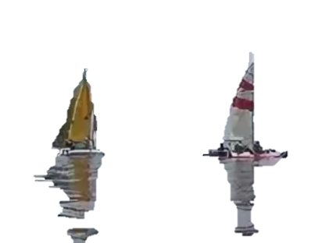
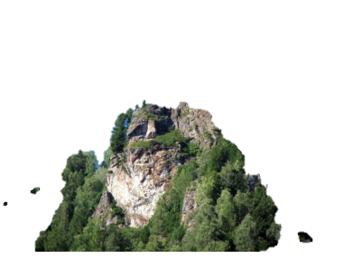
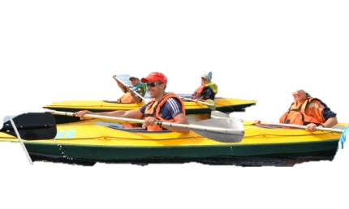
Проект №6: «Путь Воина» — Увидеть себя
Сроки реализации: с 2011 года по настоящее время.
Формат: военно-патриотическая и эколого-просветительская программа.
Смысл: воспитание характера, дисциплины, командности и гражданской ответственности.
Масштаб: региональный, многолетний, устойчиво действующий проект.
Признание: отмечен в материалах заповедника; повлиял на успех школы в краевом конкурсе.
Интеграция: часть «Телецкой школы», реализуется совместно с Алтайским заповедником.
Результат: укрепление личностных и командных качеств учащихся, развитие патриотического и экологического воспитания.
Подробнее: https://www.altzapovednik.ru/ekoprosveschenie/teletskaya-shkola/put-voina.aspx
https://altzapoved.ru/novosti/tpost/1ahxdy4bt1-put-voina-2025
https://dzen.ru/a/aeIU8I8pKB0zR3_5

Slide 10
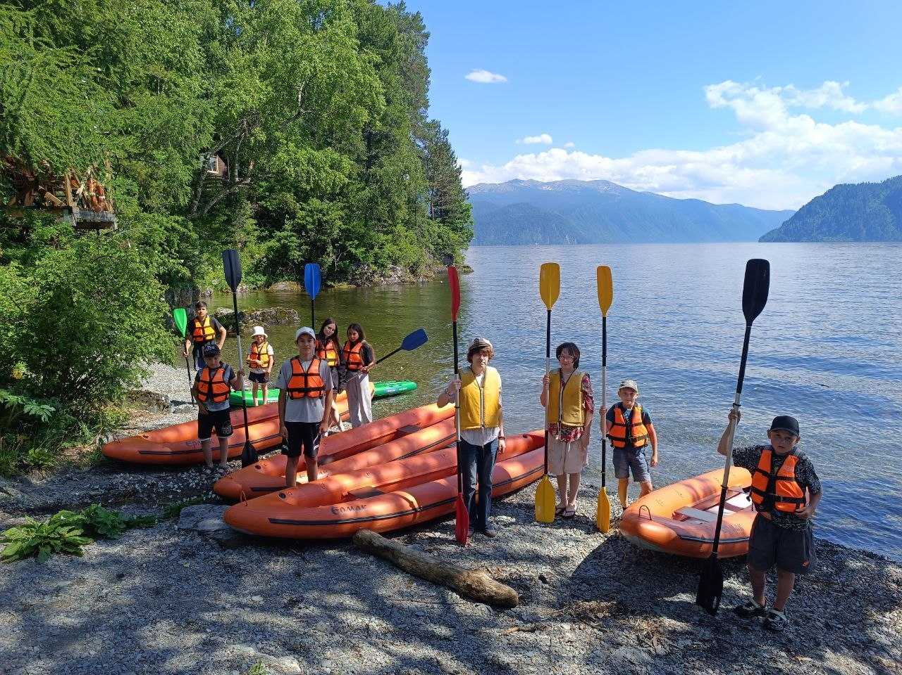
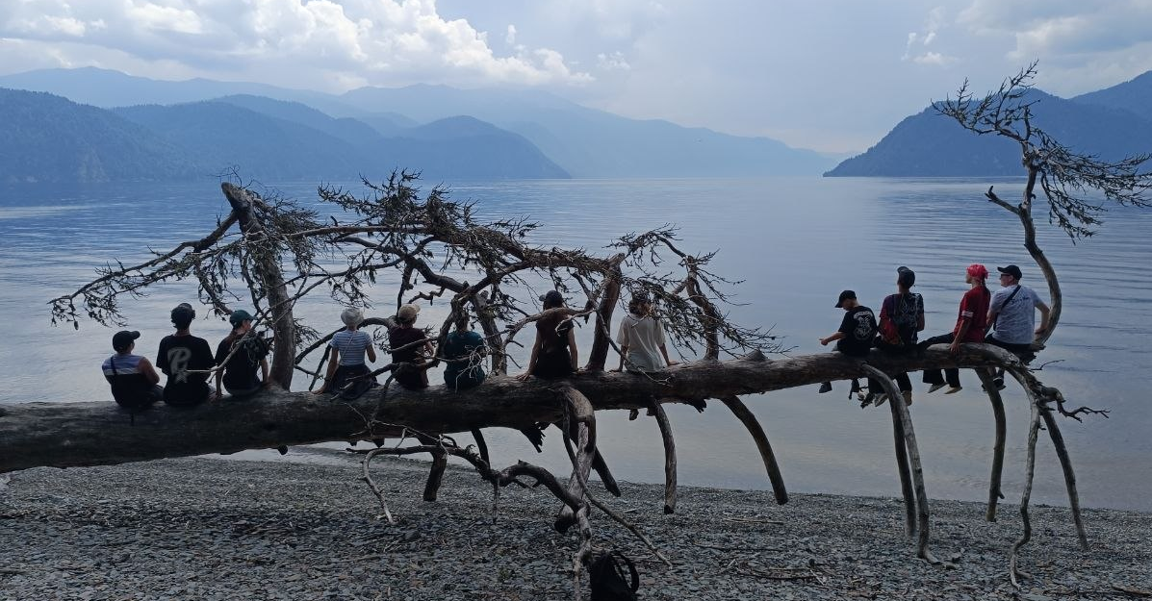
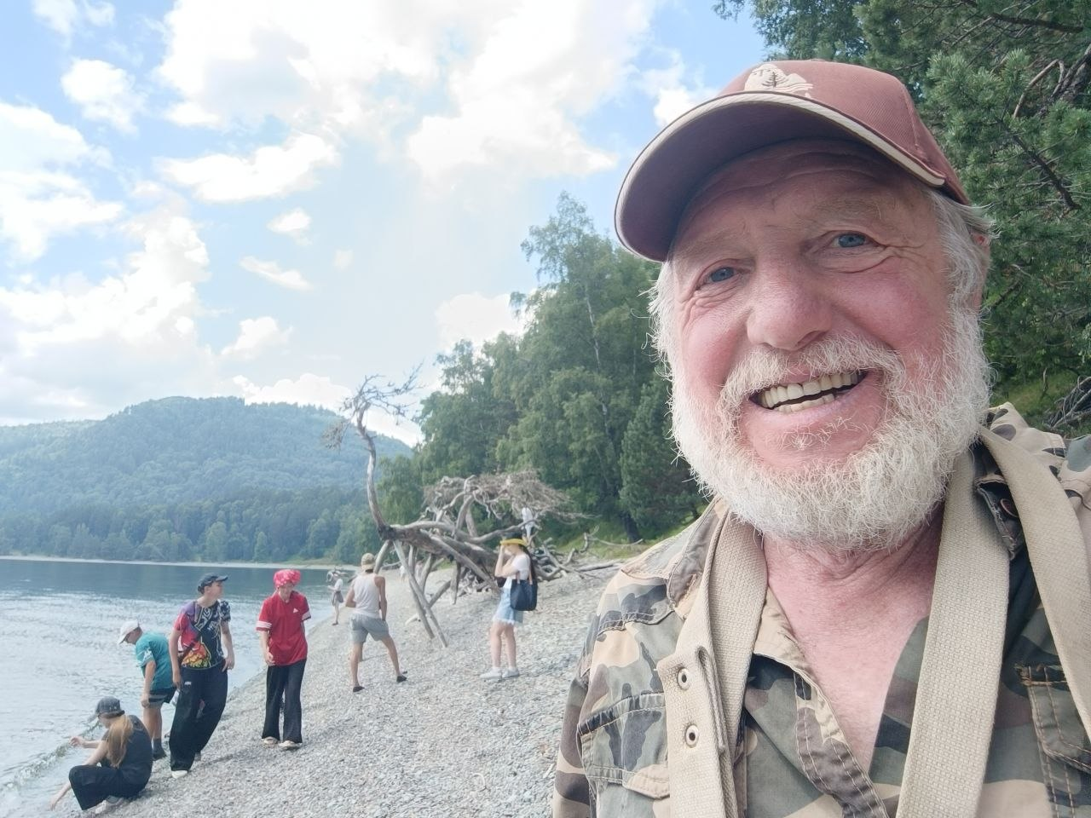
Проект № 7: Полевая работа: Увидеть своими глазами
Сроки реализации: в течение года
Формат: полевые уроки и походы по окрестностям Яйлю, тренировки на сапбордах и байдарках, круглогодичные экскурсии.
Смысл: через живое движение по воде и тропам заповедника соединить школьные знания с личным опытом, чтобы рождалось глубокое, бережное отношение к Телецкому озеру и его окружению.
Масштаб: локальный, для школьников и гостей в селе Яйлю — центральной усадьбе Алтайского заповедника
Признание: рассматривается как часть полевых программ и экопросветительской работы заповедника на Телецком озере
Интеграция: направление программы «Телецкая школа» и экопросветительской деятельности Алтайского биосферного заповедника
Результат: формируется опыт безопасного и бережного поведения на маршрутах, воде и в формате экологического туризма, растёт интерес к природе и ответственное отношение к заповедной территории.

Slide 11
Итог: 30 лет — это только начало
26 августа 2026 года — юбилей АНО «Хранители Озера».
Синтез: Все проекты работают на одну цель — воспитание человека, который видит красоту, помнит историю и действует, чтобы сохранить.
Миссия экопросветителя: Быть связующим звеном между великим прошлым заповедных людей и ответственным будущим наших детей.
Пока мы помним имена тех, кто хранил озеро до нас — озеро будет жить.

Slide 12
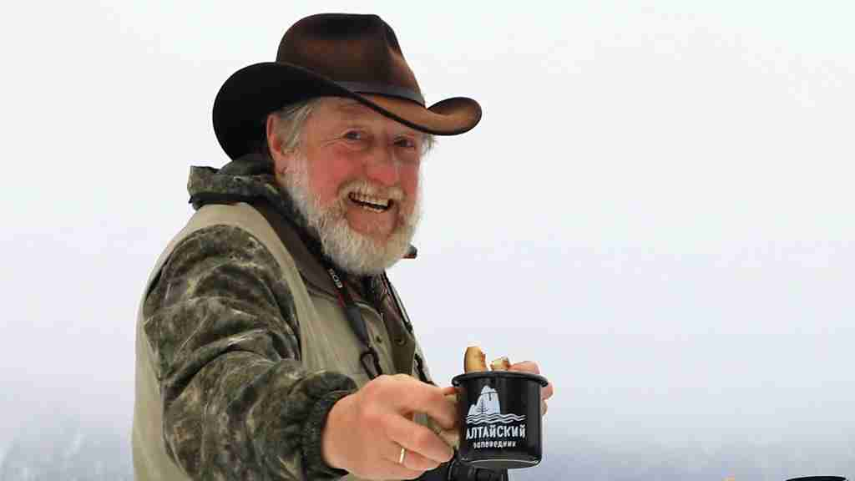
Будьте все здоровы, берегите друг друга и спешите творить Добро!
С уважением,
Веселовский Евгений Дмитриевич
Алтайский биосферный заповедник
Русское географическое общество

